Slide 1
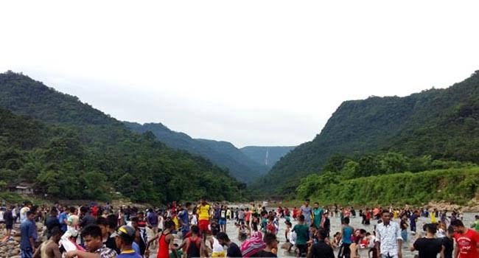
স্বাগতম শিক্ষার্থীবৃন্দ
Notes:
এম.সিরাজুল ইসলাম, সহকারি শিক্ষক (আইসিটি),হাজী মফিজ আলী বালিকা উচ্চ বিদ্যালয় ও কলেজ,বিশ্বনাথ,সিলেট।

Slide 2
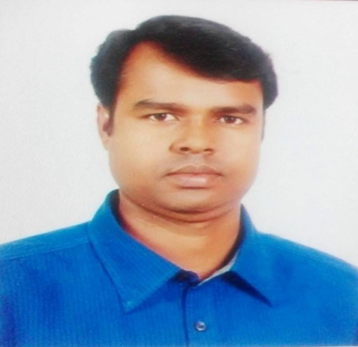
পরিচিতি
সিরাজুল ইসলাম
হাজী মফিজ আলী বালিকা উচ্চ
বিদ্যালয় ওকলেজ,বিশ্বনাথ,সিলেট
E-mail: msirajulislam2013@gmail.com
Mobile: 01729615120
Notes:
এম.সিরাজুল ইসলাম, সহকারি শিক্ষক (আইসিটি),হাজী মফিজ আলী বালিকা উচ্চ বিদ্যালয় ও কলেজ,বিশ্বনাথ,সিলেট।

Slide 3
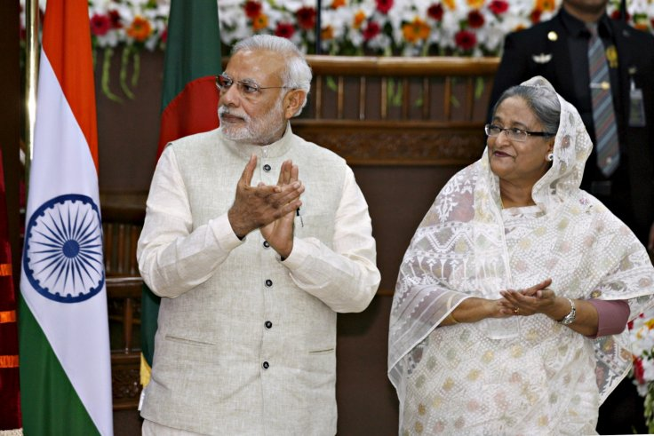
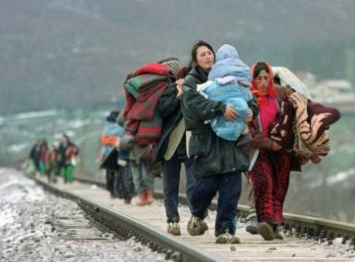
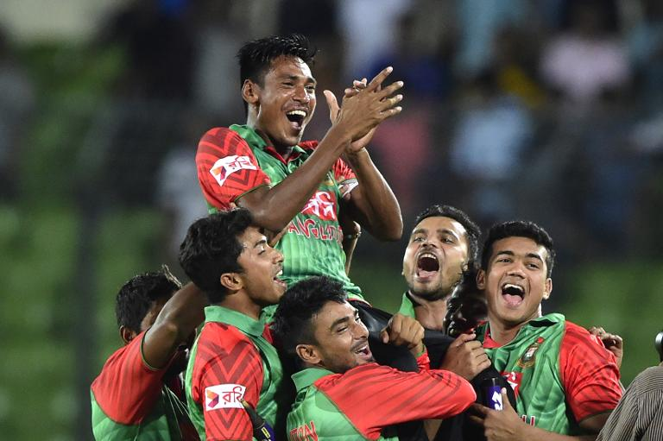
উপরের ছবিগুলোতে কী দেখা যাচ্ছে?
Notes:
শিক্ষক শিক্ষার্থীদের ছবিগুলো দেখিয়ে প্রশ্নত্তোরের মাধমে পাঠটি ঘোষনা করবেন ।

Slide 4
আজকের পাঠঃ
নাগরিক ও নাগরিকতা
Notes:
এম.সিরাজুল ইসলাম, সহকারি শিক্ষক (আইসিটি),হাজী মফিজ আলী বালিকা উচ্চ বিদ্যালয় ও কলেজ,বিশ্বনাথ,সিলেট।

Slide 5
এই পাঠ শেষে শিক্ষার্থীরা-
1.নাগরিক ও নাগরিকতার ধারণা ব্যাখ্যা করতে পারবে।
2.নাগরিকতা অর্জনের পদ্ধতি গুলো উল্লেখ করতে পারবে।
3.দ্বৈত নাগরিকতা কি তা বলতে পারবে।
Notes:
এম.সিরাজুল ইসলাম, সহকারি শিক্ষক (আইসিটি),হাজী মফিজ আলী বালিকা উচ্চ বিদ্যালয় ও কলেজ,বিশ্বনাথ,সিলেট।

Slide 6
নাগরিকঃ
যে ব্যক্তি কোনো রাষ্ট্রে স্থায়ীভাবে বসবাস করে, রাষ্ট্রের প্রতি আনুগত্য স্বীকার করে,রাষ্ট্র প্রদত্ত অধিকার ভোগ করে, এবংরাষ্ট্রের প্রতি কর্তব্য পালন করে, তাকে ঐ রাষ্ট্রের নাগরিক বলে।
নাগরিকতাঃ
রাষ্ট্রের নাগরিক হিসেবে ব্যাক্তি যে মর্যাদা ও সম্মান পেয়ে থাকে তাকে নাগরিকতা বলে।
Notes:
এম.সিরাজুল ইসলাম, সহকারি শিক্ষক (আইসিটি),হাজী মফিজ আলী বালিকা উচ্চ বিদ্যালয় ও কলেজ,বিশ্বনাথ,সিলেট।

Slide 7
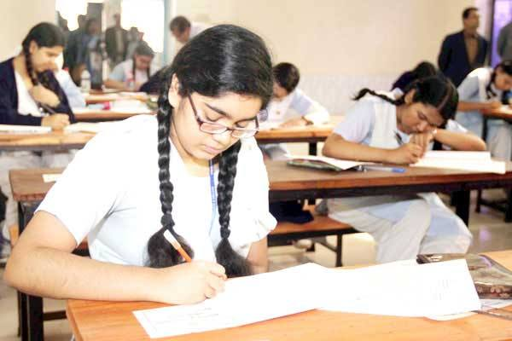
একক কাজঃ
নাগরিক ও নাগরিকতা কী এবং এগুলোর মধ্যে পার্থক্য কী?
Notes:
এম.সিরাজুল ইসলাম, সহকারি শিক্ষক (আইসিটি),হাজী মফিজ আলী বালিকা উচ্চ বিদ্যালয় ও কলেজ,বিশ্বনাথ,সিলেট।

Slide 8
নাগরিকতা অর্জনের পদ্ধতি
1.জন্ম সূত্র
2.অনুমোদন সূত্র
ক.জন্মনীতি
খ.জন্মস্থান নীতি
Notes:
এম.সিরাজুল ইসলাম, সহকারি শিক্ষক (আইসিটি),হাজী মফিজ আলী বালিকা উচ্চ বিদ্যালয় ও কলেজ,বিশ্বনাথ,সিলেট।

Slide 9
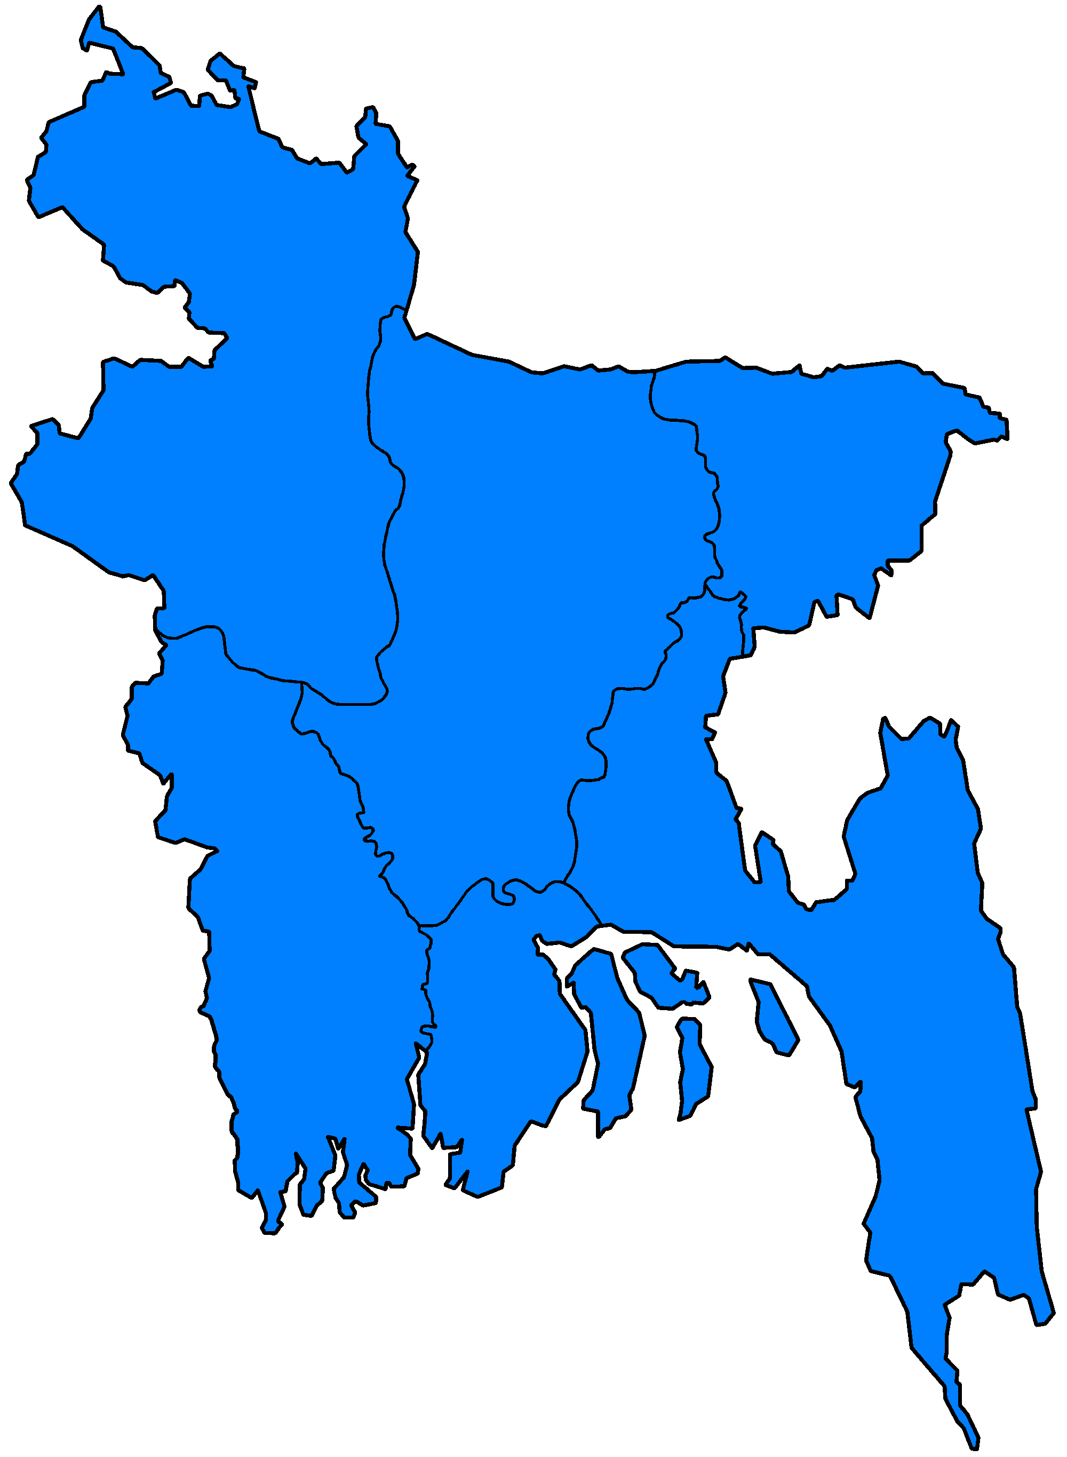
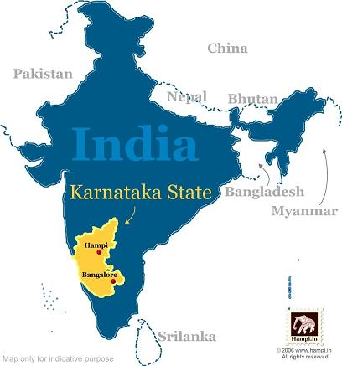
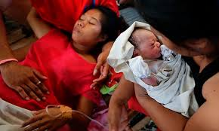
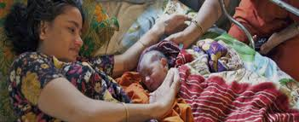
জন্মনীতি
বাংলাদেশ
ভারত
Notes:
এম.সিরাজুল ইসলাম, সহকারি শিক্ষক (আইসিটি),হাজী মফিজ আলী বালিকা উচ্চ বিদ্যালয় ও কলেজ,বিশ্বনাথ,সিলেট।

Slide 10
অনুমোদন সূত্রে নাগরিকতা অর্জনের পদ্ধতিঃ
কতগুলো শর্ত পালনের মাধ্যমে এক রাষ্ট্রের নাগরিক অন্য রাষ্ট্রের নাগরিকতা অর্জন করলে তাকে অনুমোদন সূত্রে নাগরিক বলা হয়।
শর্তগুলো নিম্নরূপঃ
সেই রাষ্ট্রের নাগরিককে বিয়ে করা।
সরকারি চাকুরী করা।
সততার পরিচয় দেওয়া।
সম্পত্তি ক্রয় করা।
সে দেশের ভাষা জানা।
সেনাবাহিনীতে যোগদান করা।
দীর্ঘদিন বসবাস করা।
তবে রাষ্ট্রভেদে এসব শর্ত ভিন্ন হতে পারে।
Notes:
এম.সিরাজুল ইসলাম, সহকারি শিক্ষক (আইসিটি),হাজী মফিজ আলী বালিকা উচ্চ বিদ্যালয় ও কলেজ,বিশ্বনাথ,সিলেট।

Slide 11
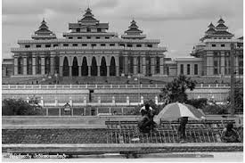
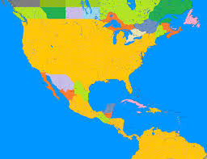
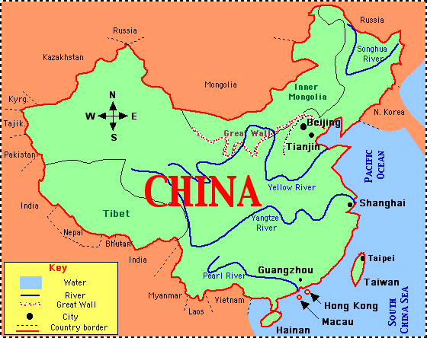
জন্মস্থাননীতি
বাংলাদেশ
জাহাজ
আমেরিকা
দূতাবাস
ইংল্যাণ্ড
জাপান
আমেরিকা
চীন
Notes:
এম.সিরাজুল ইসলাম, সহকারি শিক্ষক (আইসিটি),হাজী মফিজ আলী বালিকা উচ্চ বিদ্যালয় ও কলেজ,বিশ্বনাথ,সিলেট।

Slide 12
জোড়ায় কাজ
নাগরিকতা অর্জনের পদ্ধতি সমূহ উল্লেখ কর।
অনুমোদন সূত্রে নাগরিকতা অর্জনের শর্ত সমূহ উল্লেখ কর।
Notes:
এম.সিরাজুল ইসলাম, সহকারি শিক্ষক (আইসিটি),হাজী মফিজ আলী বালিকা উচ্চ বিদ্যালয় ও কলেজ,বিশ্বনাথ,সিলেট।

Slide 13
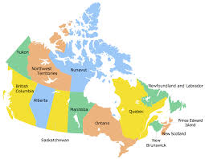
কানাডা
বাংলাদেশ
দ্বৈত নাগরিকতা
একজন ব্যক্তির একই সঙ্গে দুটি রাষ্ট্রের নাগরিকতা অর্জনকে দ্বৈত নাগরিকতা বলে।
Notes:
এম.সিরাজুল ইসলাম, সহকারি শিক্ষক (আইসিটি),হাজী মফিজ আলী বালিকা উচ্চ বিদ্যালয় ও কলেজ,বিশ্বনাথ,সিলেট।

Slide 14
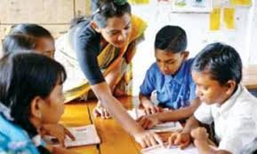
দলীয় কাজ
দ্বৈত নাগরিকতা কিভাবে অর্জন করা যায়?
Notes:
এম.সিরাজুল ইসলাম, সহকারি শিক্ষক (আইসিটি),হাজী মফিজ আলী বালিকা উচ্চ বিদ্যালয় ও কলেজ,বিশ্বনাথ,সিলেট।

Slide 15
মূল্যায়ন
১.নাগরিকতা কি?
২.নাগরিকতা অর্জনের পদ্ধতি কি কি?
৩.কিভাবে অনুমোদন সূত্রে নাগরিকতা অর্জন করা যায়?
৪.দ্বৈত নাগরিকতা কি?
Notes:
এম.সিরাজুল ইসলাম, সহকারি শিক্ষক (আইসিটি),হাজী মফিজ আলী বালিকা উচ্চ বিদ্যালয় ও কলেজ,বিশ্বনাথ,সিলেট।

Slide 16
বাড়ির কাজ
নাগরিকতা অর্জনের পদ্ধতি সমূহের বিবরন দাও।
Notes:
এম.সিরাজুল ইসলাম, সহকারি শিক্ষক (আইসিটি),হাজী মফিজ আলী বালিকা উচ্চ বিদ্যালয় ও কলেজ,বিশ্বনাথ,সিলেট।

Slide 17
ধন্যবাদ
শিক্ষক
শিষ্টাচার
ক্ষমাশীল
কর্তব্য পরায়ণ
Notes:
এম.সিরাজুল ইসলাম, সহকারি শিক্ষক (আইসিটি),হাজী মফিজ আলী বালিকা উচ্চ বিদ্যালয় ও কলেজ,বিশ্বনাথ,সিলেট।

